Slide 1
READ - Recognition and Enrichment of Archival Documents
István Kecskeméti
FD
Enhetschef, tf. arkivråd

Slide 2
READ partners och grunduppgifter
University of Innsbruck (co-ordinator)
Universitat Politecnica de Valencia
University College London
University of London Computer Centre
Vienna University of Technology
University of Rostock
Leipzig University
Xerox Research Centre Europe
National Archives Finland
Zurich State Archives
Ecole Polytechnique Federale de Lausanne
Passau Diocesan Archives
National Center for Scientific Research “Demokritos”
Med i Horizon 2020 e-infrastructure programm
1/2016-12/2018
13 partner
Budjetten 8,2 milj. €

Slide 3
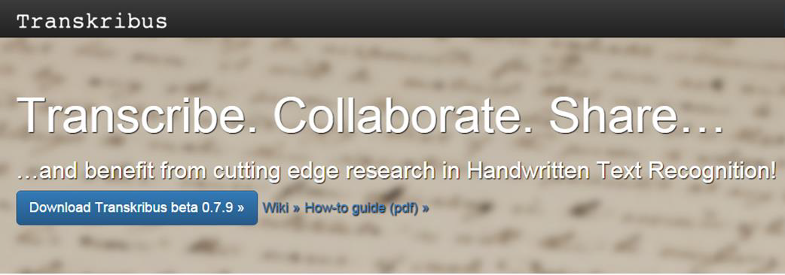
Laddningsbar arbetsplattform
Gratis, inga användarebegränsningar
Mångsidiga verktyg för att identifiera och forska hanskrivna text
• https://transkribus.eu/Transkribus/

Slide 4
HTR – applikation (handwritten text recognition)
OCR – applikation (optical character recognition)
Märkning av nyckelord
Identifiering av olika handskriftstil och skrivare
Möjligheter för olika ordsök

Slide 5
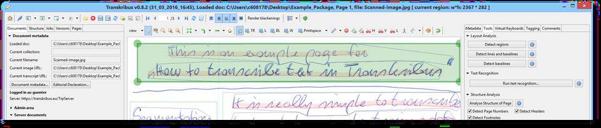
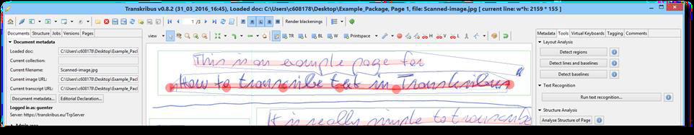
Praktiska steg
Väljning av digitala samlingar
Segmentering av textdelar oct textrad
Renskrivning av en del av texten (undervisningen av programvaran)
Skapandet av HTR modell, eller användning av redan existerande modellen
Genomgång av maskinläst ny text samt korrektionen av texten

Slide 6
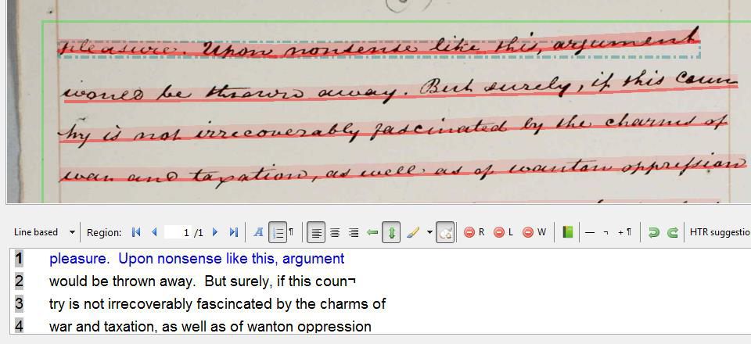
Renskrivning och skapning av HTR modell

Slide 7
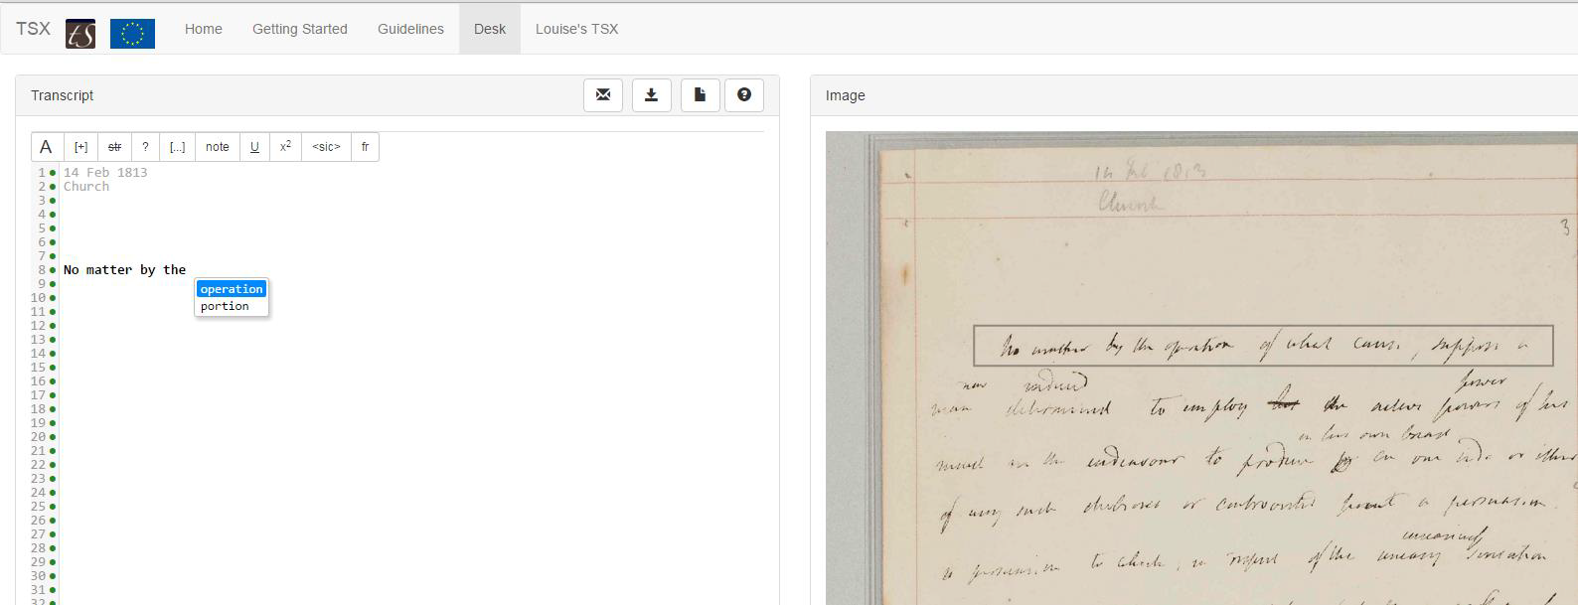
Riksarkivets roll
Vi blev med i projekten för att vi har ca 45 miljoner digitala arkivalier, en stor del av dem handskrivna
Vårt viktigaste roll i projekten är att få stora mängden voluntära att läsa handskrivna text och renskriva (large scale demonstrators) för att utveckla HTR modellen.

Slide 8
Framsteg
Albrecht Fredrik Richard de la Chapellen (1785–1859) memoriär Underrättelser för Mina Barn 800 digitala bilder, av vilka 50 är transkriberade och texten korrigerade
En ny web baserad verktyg för voluntära på gång
Projektets mål är att producera en service (virtual forskningsområde) vilken samlar ihop kunskapen vid automatiskt text identifiering samt tekniker, arkivhandlingar samt forskarna som användar handlingar. Vid servicen kommer tekniker att identifiera handskriven text förbättras och detta leder till verktyg får identifiering av HST samt förbättringar i OCR tekniken.
Undervisningen av transkriberingen i projekten kommer att börja under hösten 2016 i Finland
Kommer att kraftigt påverka digitaliseringsprocessen samt användningen av digitala arkivalier med heltext sök
Förbättrar användningen av innehållsmetadata av handlingar (heltext sök, vissa nyckelord, begräsningsinformationen automatiskt ur dokumentet)

Slide 10
READ gruppen i Riksarkivet:
Vili Haukkovaara, utvecklingschef, projektledare
Maria Kallio, överinspektör, ledning av arbetet
Matti Jokinen, planerare, teknisk expert
Reko Etelävuori, överinspektör, digitaliseringsexpert
Marjut Sievänen-Machado, överinspektör, ekonomi, EU projektstyrning
Transkribus website: https://transkribus.eu/
Transkribus wiki: https://transkribus.eu/wiki/
READ website: https://read.transkribus.eu/
Transkribus github: https://github.com/transkribus/
Contact: email@transkribus.eu or
transcribe.bentham@ucl.ac.uk

